Slide 1
Светодиодные решения Musco для стадионов

Slide 2
Who is Musco?
Более 40 лет опыта
С 1976 года Musco Lighting специализируется на разработке и производстве освещения спортивных объектов и больших площадей с инновациями в уменьшении бликов и управлении светом, которые отвечают потребностям владельцев объектов, пользователей, соседних объектов и ночного неба.
Компания Musco является надежным производителем, которой доверили обновление освещение до светодиодного многие профессиональные спортивные площадки по всему миру, включая 15 стадионов NFL, 14 стадионов Премьер-лиги по футболу, 9 стадионов MLB, 9 стадионов MLS, 13 стадионов НХЛ, 14 стадионов НБА и 26 национальных футбольных стадионов, 10 тренировочных полей и баз FIFA 2018

Slide 3
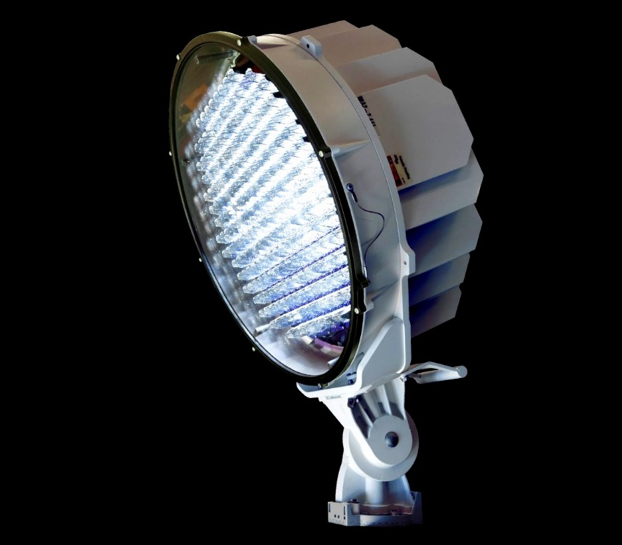
Полное системное решение
Система Musco Total Light Control™ TLC for LED™
Musco создает комплексную систему, включающую осветительное, монтажное оборудование и электрические компоненты, обеспечивающие простую установку, бесперебойную работу, и долгосрочную надежность.
Все детали, подобранны профессиональными инженерами для совместимости;
Все чувствительные к внешним факторам компоненты установлены в контролируемой среде;
Прожекторы нацелены на заводе и протестированы до отгрузки, что сокращает время и затраты на установку.
Прожектор TLC-LED-1400NB

Slide 4
Индивидуальные монтажные решения
Gillette Stadium
Mile High
Audi Field
BC Place, Vancouver

Slide 5
DMX управление для шоу
Поднимите свой объект на новый уровень с комплектом от Musco ShowLight +
Система управления и мониторинга Control-Link® с Show Light + ™
Удаленное планирование и включение / выключение через приложение, компьютер или по телефону;
Диммирование (3 уровня в стандартной комплектации);
Инструменты управления: ценные бумаги пользователей, отслеживание использования, панель инструментов и отчеты;
Система мониторинга уровня освещения предупреждает о любых проблемах;
Служба поддержки Control-Link Central ™ работает круглосуточно и без выходных;
Индивидуальное хореографическое световое шоу, которое можно точно синхронизировать с музыкой;
Разделять потоки зрителей освещением до начала мероприятия и в его конце;
Возможность добавления светильников с цветным акцентом.

Slide 7
Добавь технологию изменения цвета

Slide 9
Эффективность
Режим | Расчетный показатель |  | Уровень освещенности, Люкс |  |  |  | Равномерность освещенности
 |  |  | Ср. | Мин. |  | Макс. | Мин/Макс | Мин/Ср.
Вариант МГЛ (Disano) | 500 Люкс |  | 525 |  |  |  | 0.51
Вариант LED 1 (Musco) | 500 Люкс |  | 502 | 414 |  | 696 | 0.60 | 0.82
Вариант LED 2 (Cree) | 500 Люкс |  | 500 | 364 |  | 725 | 0,5 | 0,73
Общее количество и тип прожекторов
Вариант МГЛ (Disano) Прожектор под МГЛ лампу – 48 шт. Мощность прожектора – 2 000 Вт. Общая мощность системы (с потерями в ПРА) – 100,8 кВт. |  | Вариант LED 1 (Musco) Светодиодный прожектор 228 LED – 80 шт. Мощность прожектора – 630 Вт. Общая мощность системы – 50,4 кВт. |  |  | Вариант LED 2 (Cree) Светодиодный прожектор Cree Edge – 84 шт. Мощность прожектора – 831 Вт. Общая мощность системы – 69,8 кВт.

Slide 10
Гарантия и поддержка 10 лет
Каждый раз, когда возникает проблема, мы будем рядом.
Около 1,3 миллиона прожекторов и 60 000 проектов в настоящее время находятся на гарантии во всем мире, мы поддерживаем наши решения и заслуживали доверие наших клиентов более 40 лет.
Команда Musco включает в себя более 170 специалистов по обслуживанию и гарантии, которая позволяет осуществлять мониторинг, удаленную диагностику, а также обслуживание и ремонт на месте.
Благодаря круглосуточной поддержке команды Musco, услуга Control-Link позволяет составлять расписание, благодаря чему управлять и контролировать вашим освещение просто и удобно.
Не беспокойтесь об обслуживании и не платите за него в течение 10 лет.
Мы гарантируем, что уровень освещенности не упадет ниже указанного значения освещенности в срок гарантии.

Slide 11
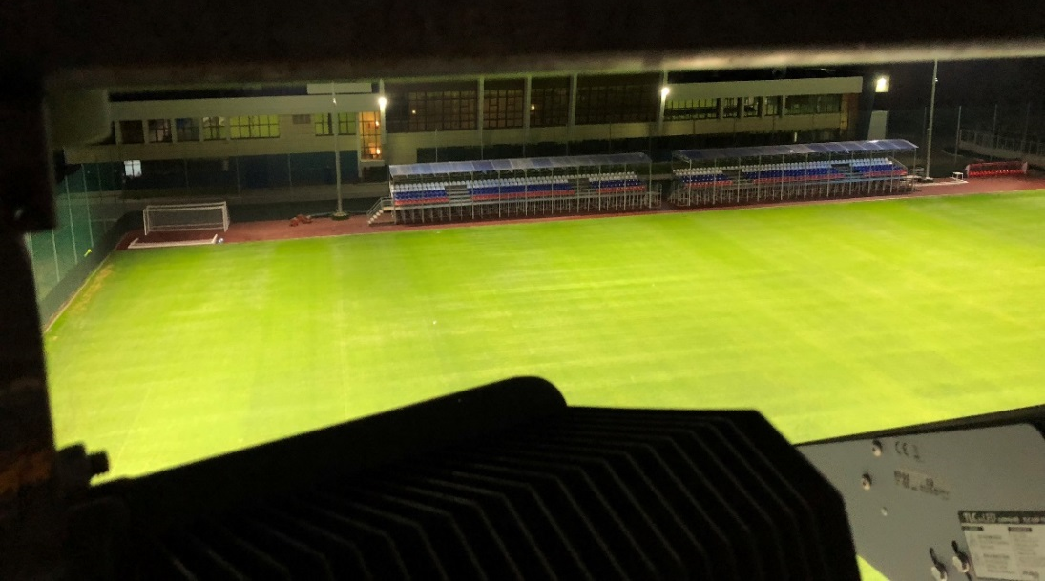
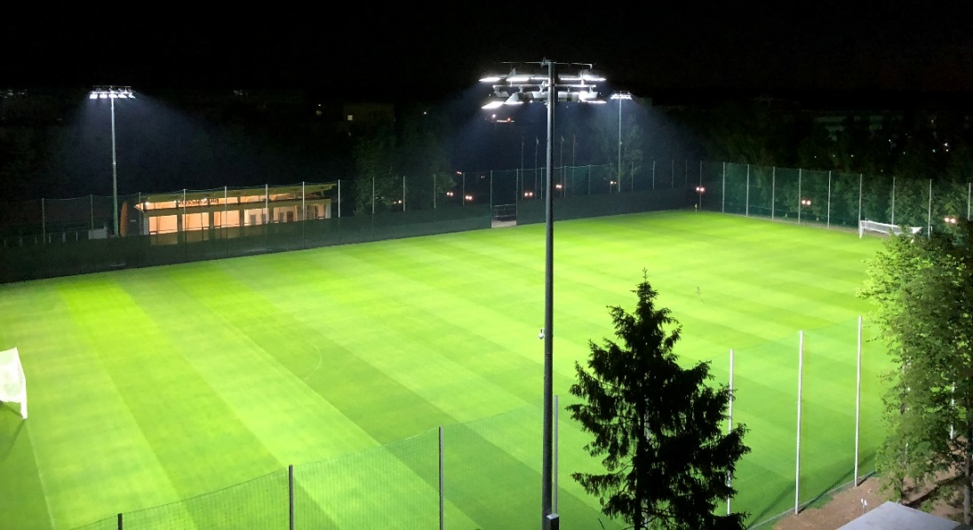
Послужной список в России
Тренировочные поля и базы FIFA 2018 УТЦ Новогорск, Тренировочная база сборной России, Новогорск;
Тренировочная база ФК «Крылья Советов, Самара;
Стадион «Металург», Тренировочное поле №1, Самара;
Стадион «Самара Арена», Тренировочные поля №1 и №2, Самара;
Тренировочная база «Русская Охота», Самара;
Спорт комплекс «Рублево», Тренировочное поле №1, Москва;
Стадион «Локомотив», Ростов на Дону;
Центральный стадион, Тренировочное поле №1, Сочи
Городские стадионы
Стадион «Машиностроитель», Красногорск;
Стадион «Метеор», Балашиха;
Стадион «Труд», Тольятти;
Стадион «Нефтяник», Отрадный
УТЦ Новогорск Поле №1
УТЦ Новогорск Поле №2

Slide 12
ПРИМЕРЫ

Slide 14
ВОПРОСЫ?

